Slide 1
Java desktop aplikacija za evidenciju radnog vremena
Sveučilište u Mostaru-
Fakultet prirodoslovno matematičkih i odgojnih znanosti
Student: Matej Madžarević
Mentor: prof. dr. sc. Tomislav Volarić
Mostar, Ožujak 2023. godine

Slide 2
1. Uvod
U svakom poduzeću potrebno je voditi evidenciju radnog vremena
Predmet istraživanja diplomskog rada
Za implementaciju je korišten Java
Teorijski dio rada opisuje Java programski jezik
U praktičnom djelu rada je opisana implementirana aplikacija

Slide 3
2. Java programski jezik
Jedan od najzastupljenijih programskih jezika
Razvijen je u kompaniji Sun Microsystems
Prvobitno ime programskog jezika bilo je Oak
Projekt je objavljen 1995. godine
Prema GitHub-u Java je treći programski jezik po zastupljenosti

Slide 4
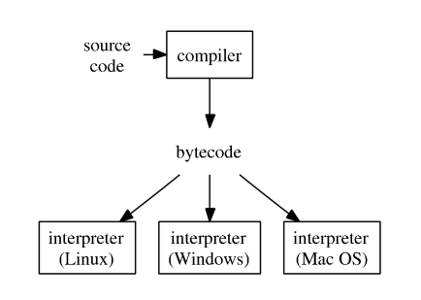
2.1. Osnovne karakteristike Java-e
Java je i interpretirani i prevedeni programski jezik
Programi napisani u Java-i najprije se prevode u bytecode
Takav način prevođenja omogućava prenosivost

Slide 5
Osnovne karakteristike Java-e
Druga najvažnija karakteristika je objektna orijentiranost
Java je slična C i C++ programskom jeziku
Od C i C++ Java je zadržala brojne prednosti

Slide 6
2.2. Prednosti Java programskog jezika
Jednostavnost
Sigurnost
Robusnost
Podrška za paralelno programiranje
Visoke performanse
Dinamičnost
Mnoštvo API-ja
Razvojni alati otvorenog koda
Biblioteke otvorenog koda
Besplatnost
Podrška zajednice

Slide 7
2.2. Nedostaci Java programskog jezika
Java prevoditelj još nije dobro optimiziran
Ne postoji odvajanje specifikacija od implementacije
Upravljanje memorijom u Java-i je skupo
Nedostatak predložaka

Slide 8
2.3. Naredbe u Java-i
Java ima 52 ključne riječi za naredbe
Osnovne naredbe (java, java -version, echo)
Opisane su naredbe koje se koriste prilikom kodiranja:
Ključna riječ (funkcija) Main
Naredbe pridruživanja vrijednosti
Ključna riječ Class
Ključna riječ New

Slide 9
Upravljačke naredbe u Java-i:
Naredbe uvjetovanja
Naredbe ciklusa
Naredbe skoka

Slide 10
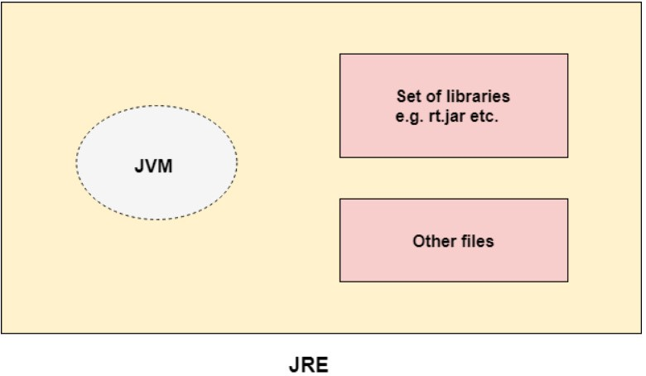
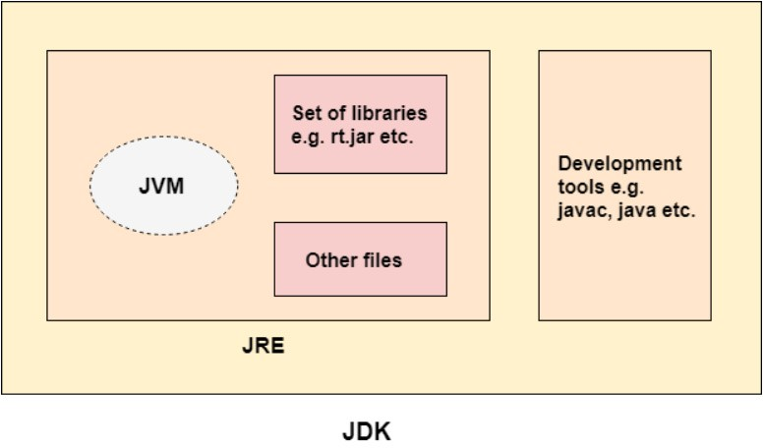
2.4. Java platforma
Pojam Java podrazumijeva software-sku platformu
Dostupna je u tri izdanja
Komponente koje čine Java platformu su:

Slide 11
2.5.Netbeans IDE
Integrirana razvojna okruženja (IDE)
Netbeans IDE je integrirano razvojno okruženje za Java-u
Podržava mnoštvo programskih jezika
Datira iz 1996. godine
Sadrži brojne značajke koje olakšavaju kodiranje

Slide 12
2.6. Ostala razvojna okruženja
IntelliJIDEA
Eclipse
BlueJ
JDeveloper

Slide 13
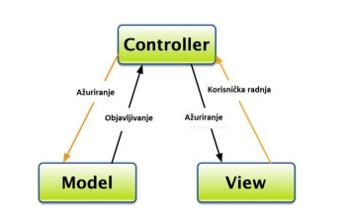
2.7 MVC arhitektura
MVC je software-ski obrazac dizajna
Osmislio ga je Trigve Reenskaug
MVC dijeli cijelokupnu aplikaciju na tri dijela:

Slide 14
3. Java desktop aplikacija za evidenciju radnog vremena
Razvijena je korištenjem Java FX grafičkog sučelja
Java FX je skup grafičkih i medijskih paketa
Grafičko sučelje je dizajnirano aplikacijom Scene Builder
Korištena baza podataka je MySQL
Razvijena na Windows 10 OS-U

Slide 15
3.1. Opis problema
Aplikacija rješava problem evidentiranja zaposlenih
Brojna poduzeća su imala ovakav problem
Danas postoje slični sustavi za evidenciju radnog vremena
Aplikacija rješava navedene i opisane probleme

Slide 16
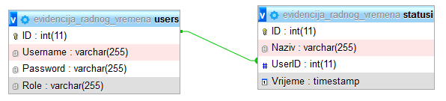
3.2. Relacijski model baze podataka
Prilikom implementacije korištene su dvije tablice:
Naziv atributa | Integritet | Kratki opis
ID | PK, NOT NULL | Identifikator korisnika
Username | NOT NULL | Korisničko ime
Password | NOT NULL | Lozinka
Role | NOT NULL | Uloga korisnika
Naziv atributa | Integritet | Kratki opis
ID | PK, NOT NULL | Identifikator statusa
Naziv | NOT NULL | Naziv statusa
User ID | FK, NOT NULL | ID korisnika
Vrijeme | NOT NULL | Datum i vrijeme

Slide 17
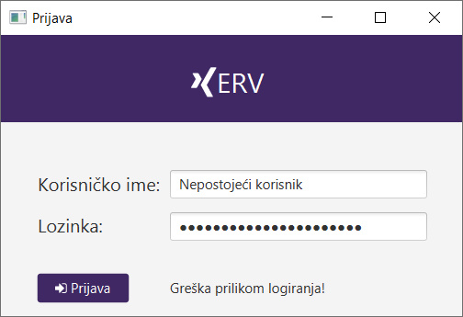
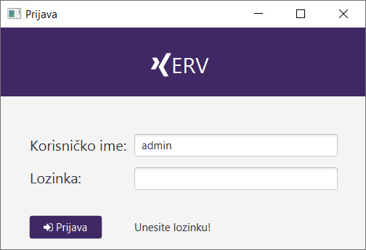
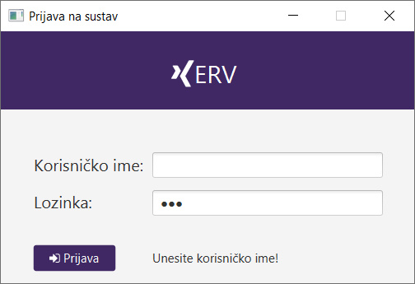
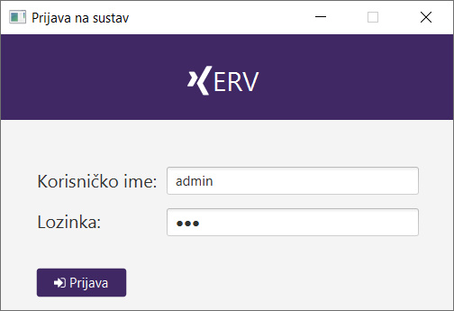
3.3. Prozori aplikacije
Poglavlje 3.3. sadrži prikaz i objašnjenje svih prozora aplikacije
Pokretanjem aplikacije otvara se prozor za prijavu:

Slide 18
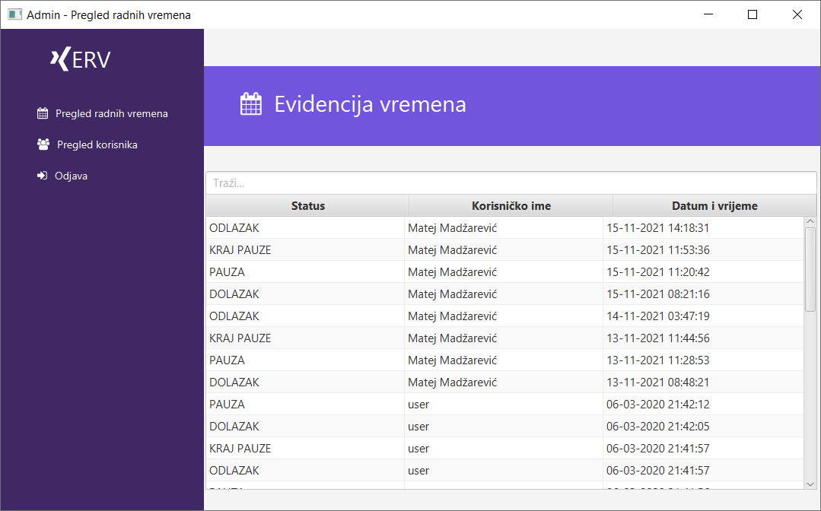
3.3.2. Admin- Pregled radnih vremena

Slide 19
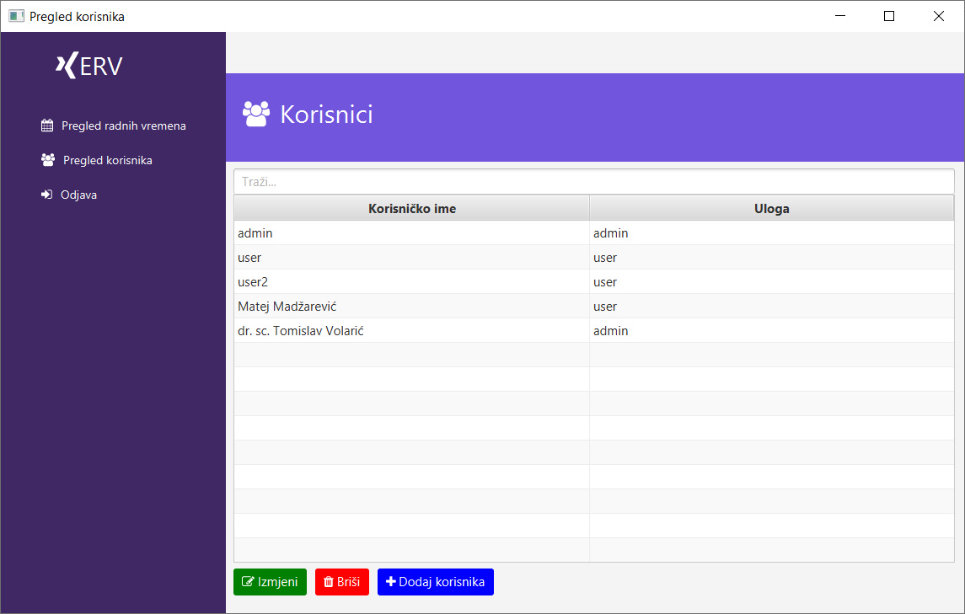
3.3.3. Admin- Pregled korisnika

Slide 20
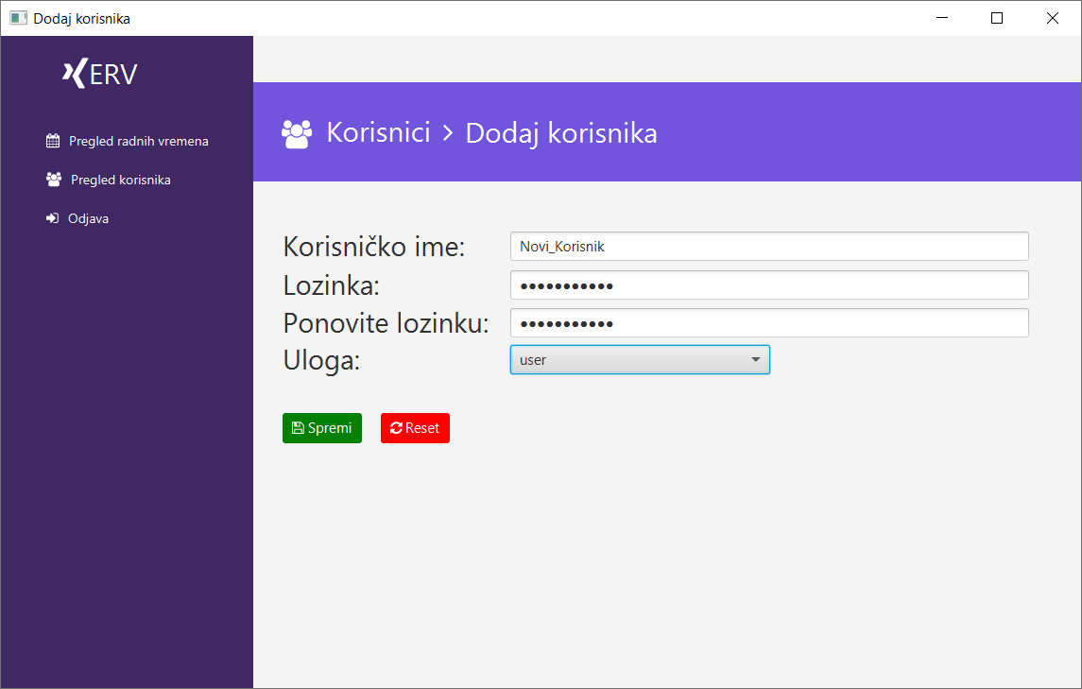
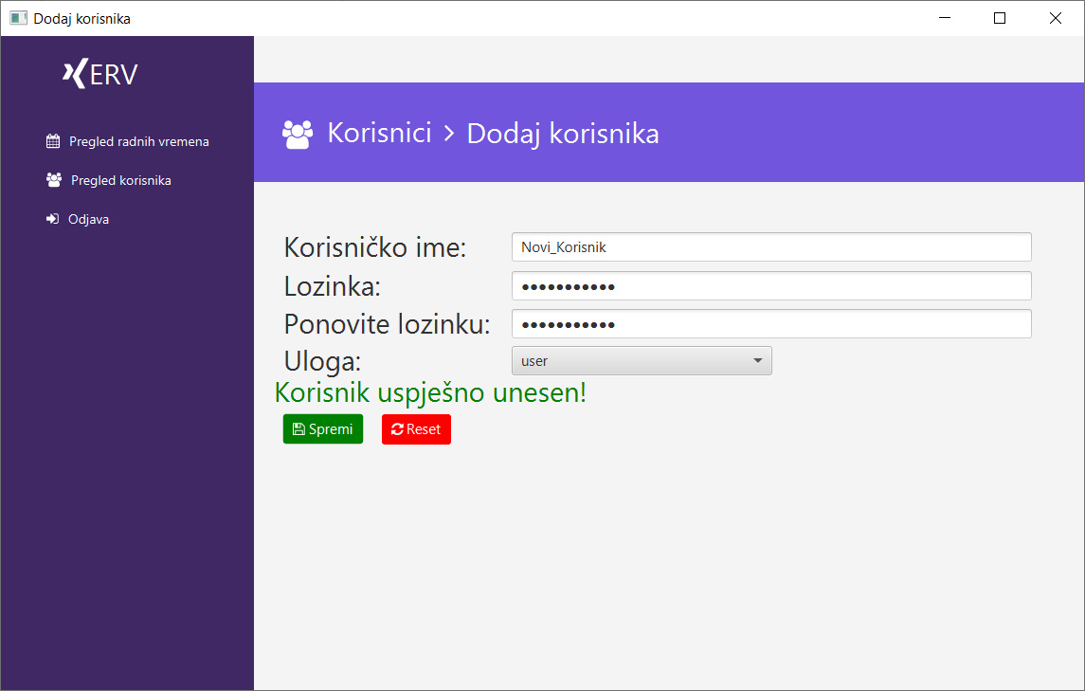
3.3.4.Admin – Dodaj korisnika

Slide 21
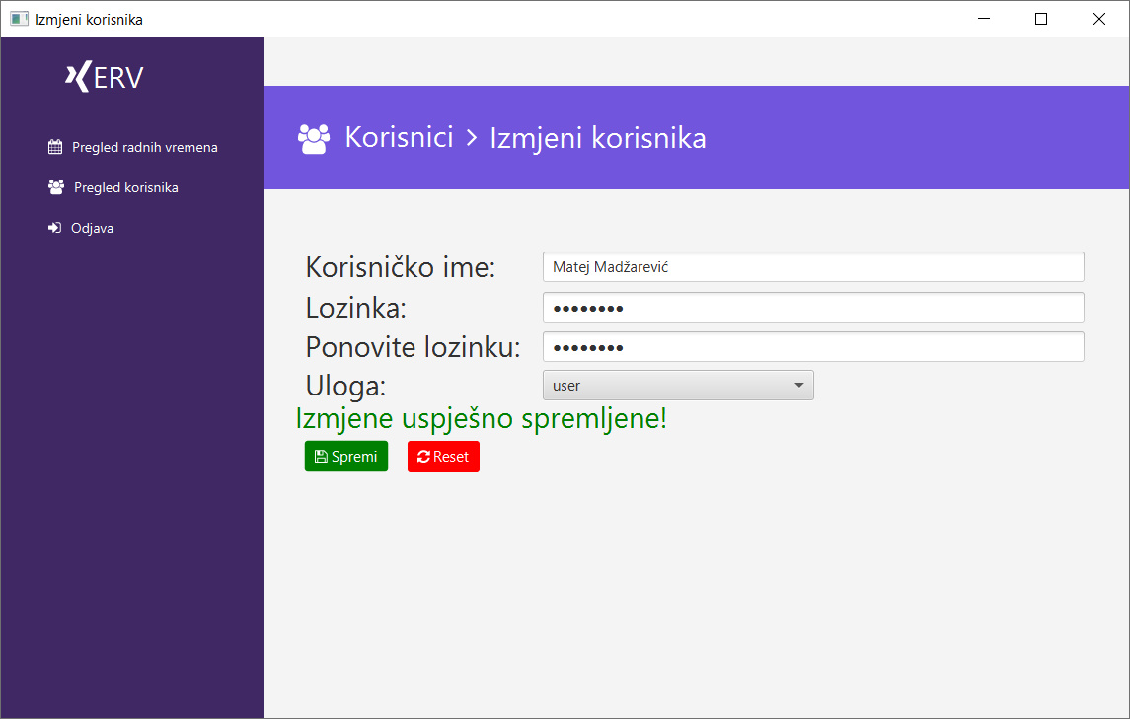
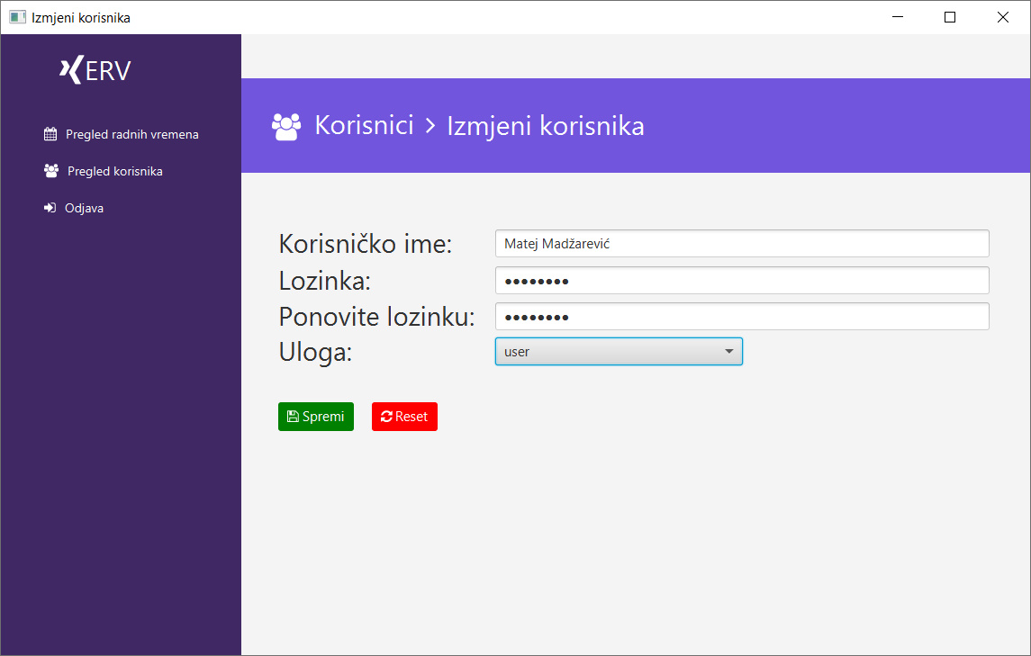
3.3.5. Admin- Izmjeni korisnika

Slide 22
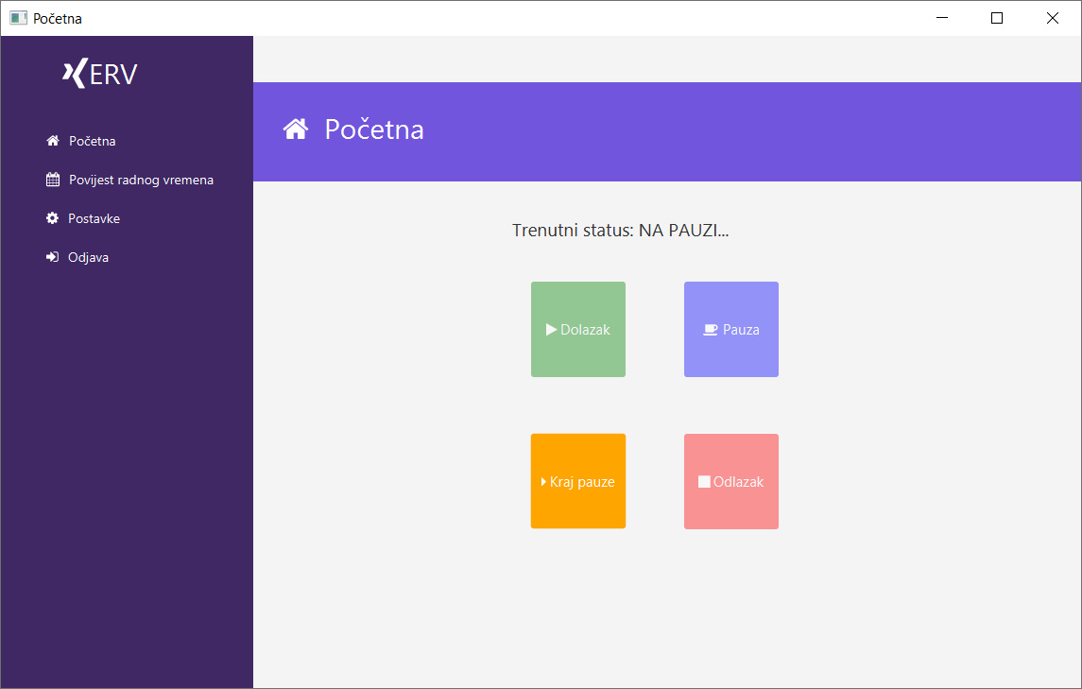
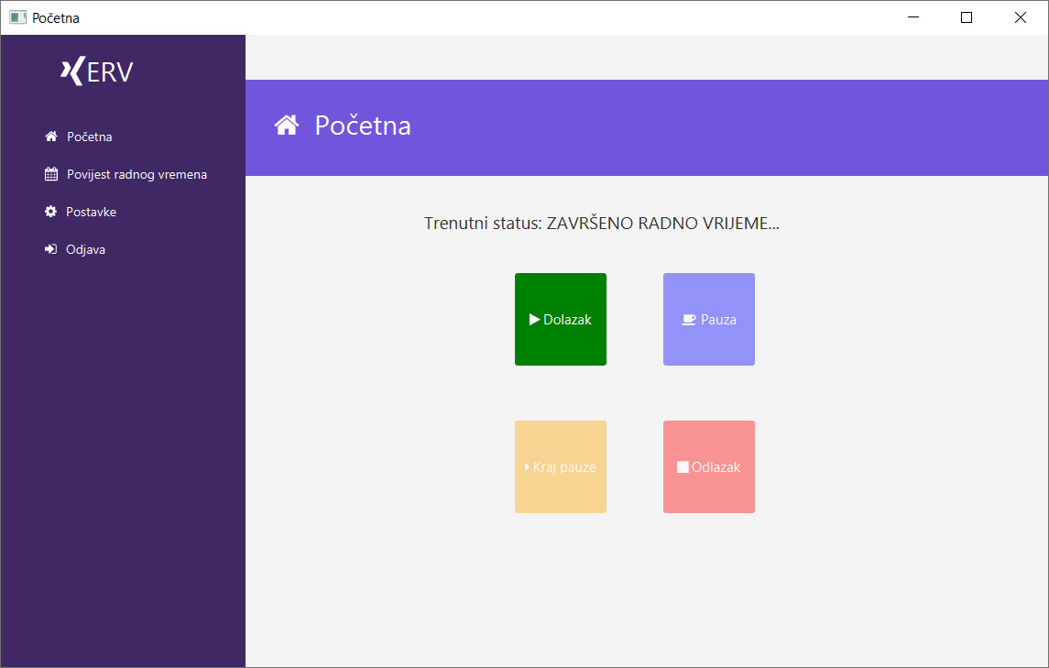
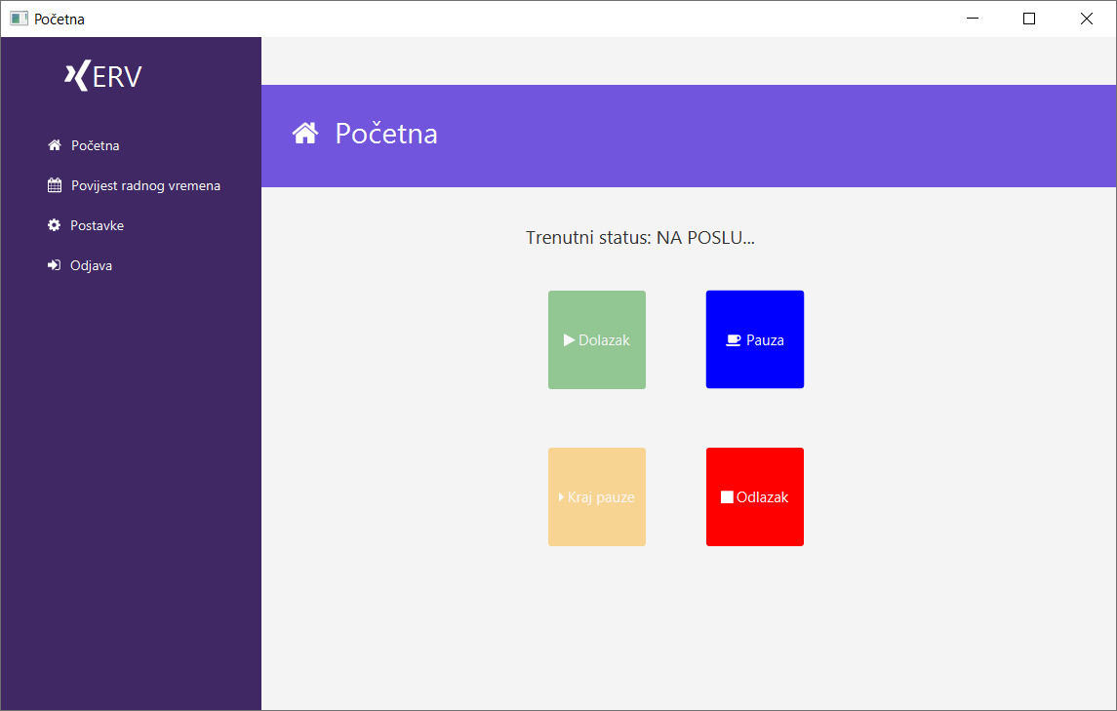
3.3.6. Korisnik- Početna

Slide 23
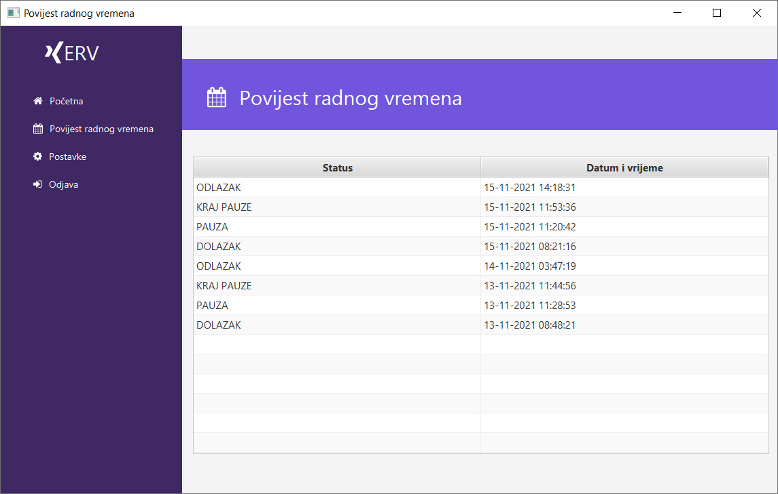
3.3.7. Korisnik- Povijest radnog vremena

Slide 24
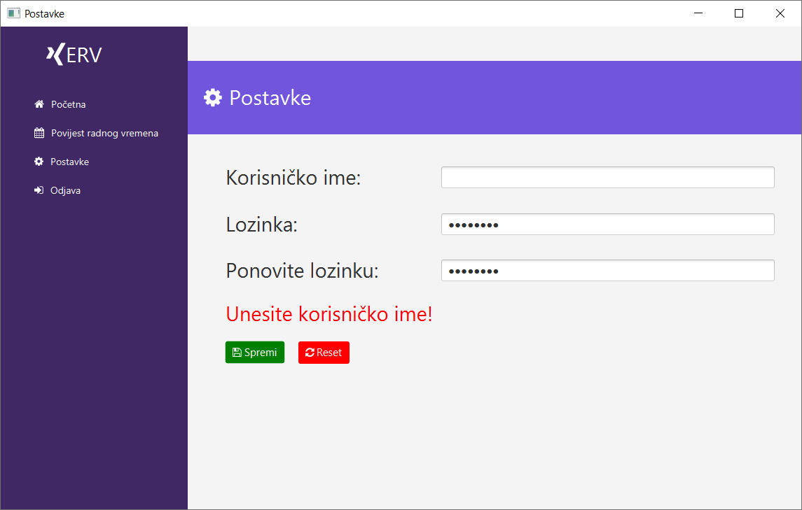

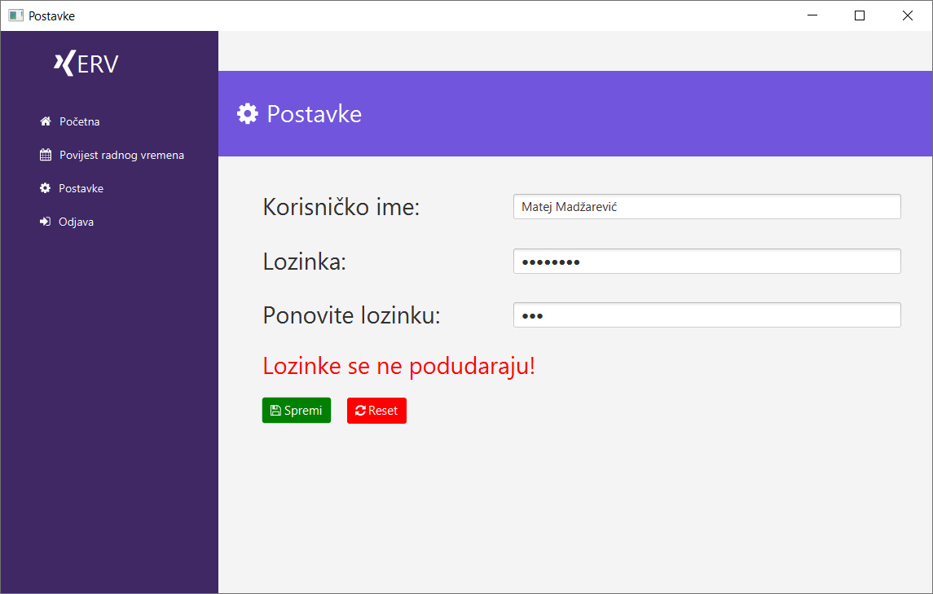
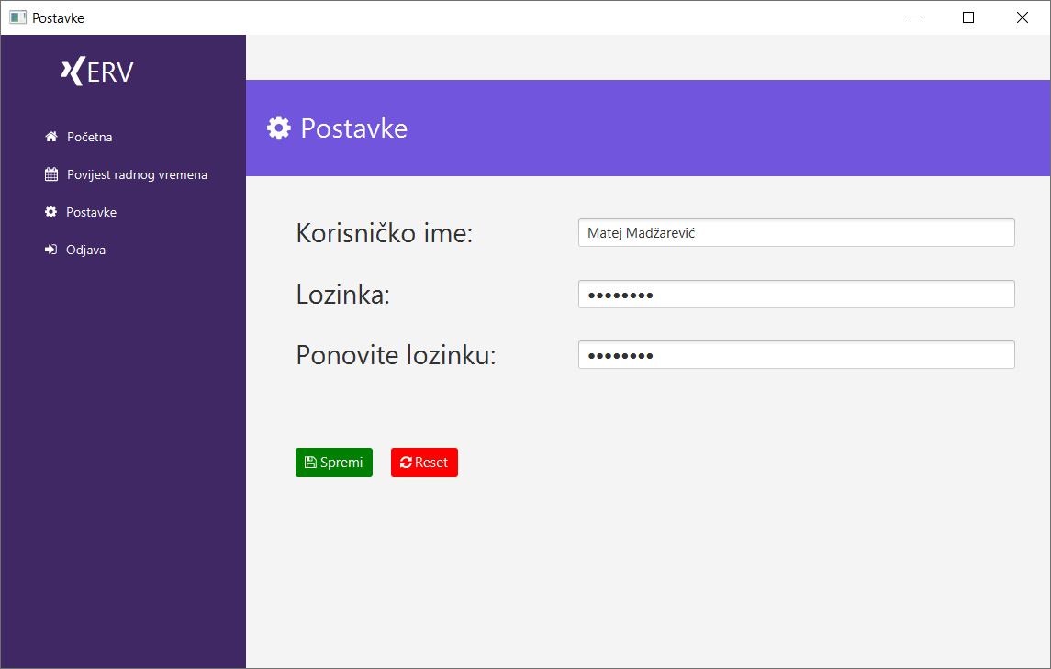
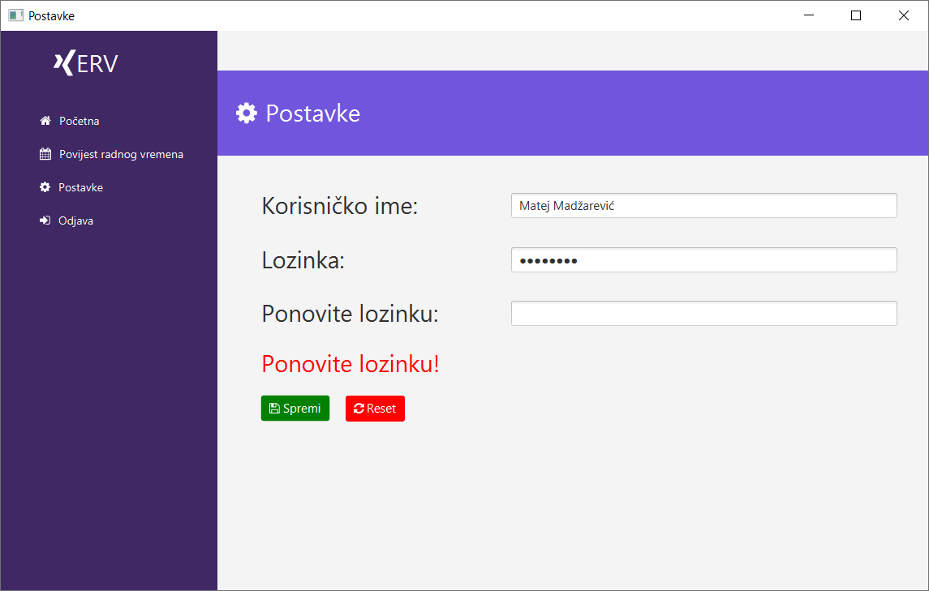
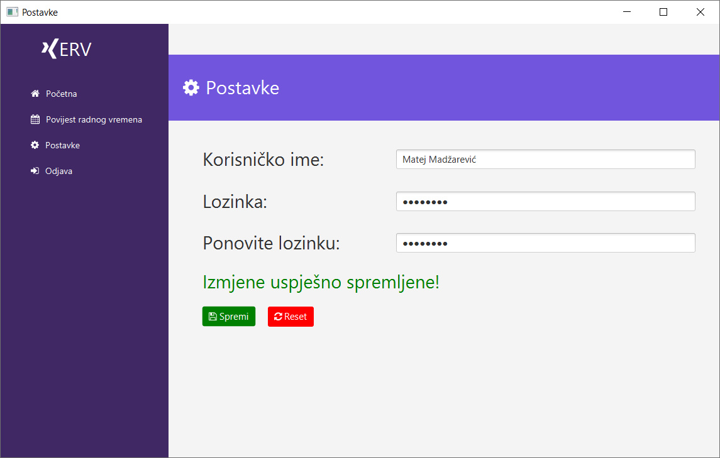
3.3.8. Korisnik- Postavke

Slide 25
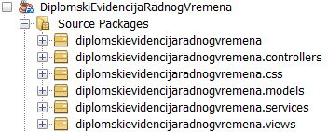
3.4. MVC Arhitektura u aplikaciji
Java FX aplikacije su temeljene na MVC arhitekturi
MVC Arhitektura odvaja slojeve aplikacije
Postoje 2 načina strukturiranja aplikacije
Aplikacija je stukturirana je prema slojevima:

Slide 26

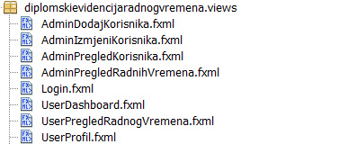
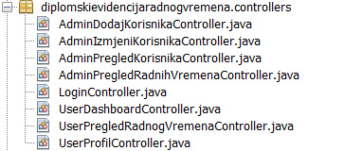
3.4. MVC Arhitektura u aplikaciji
Paket diplomskievidencijaradnogvremena.models:
Paket diplomskievidencijaradnogvremena.views:
Paket diplomskievidencijaradnogvremena.controllers:

Slide 27
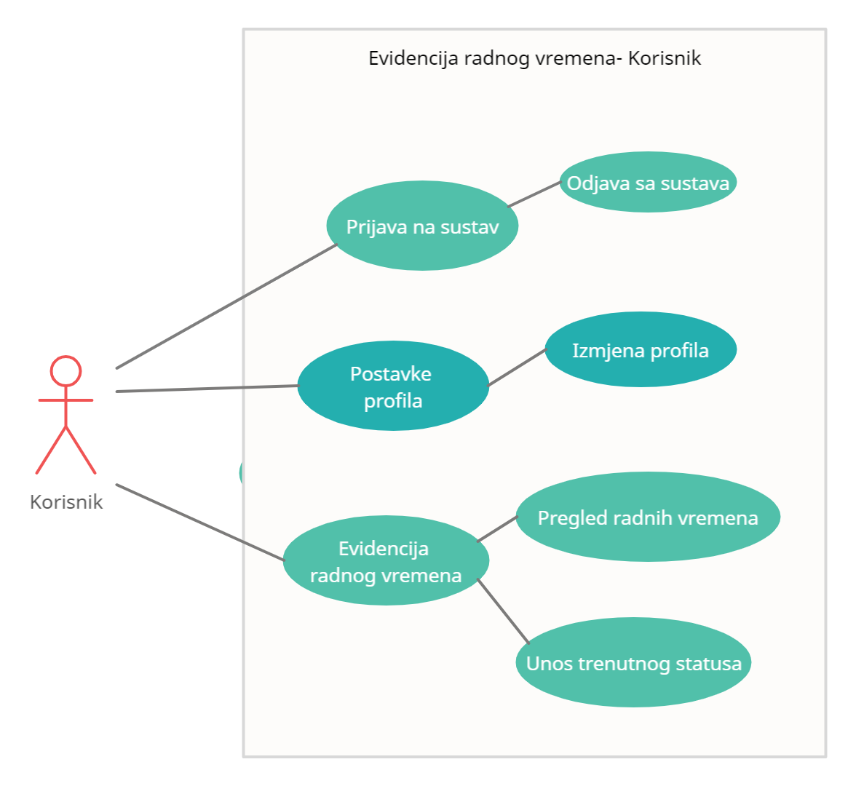
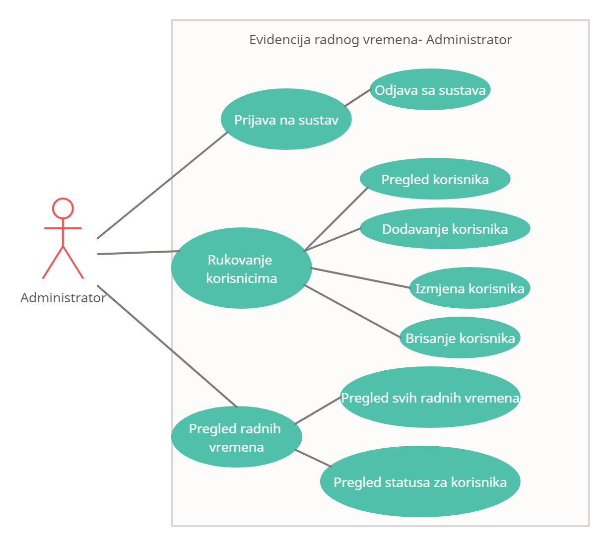
3.5. Slučajevi korištenja
Aplikacija razlikuje 2 razine korisničkog sučelja
U aplikaciji postoje 2 razine slučajeva korištenja:

Slide 28
3.6. Mogućnosti proširenja aplikacije
Aplikacija je izrađena u svrhu učenja jezika Java
Pohrana korisničkih podataka u bazu podataka
Unos datoteka
Integracija mobilne aplikacije

Slide 29
4. Zaključak
U teorijskom dijelu rada je opisan Java programski jezik
Praktični dio rada obuhvaća implementaciju aplikacije
Diplomski rad sadrži opis implementirane aplikacije
Poznavanje Java-e je dovoljno za razvoj modernih desktop aplikacija

Slide 30
Hvala Vam na pažnji!

